Slide 1
«Психологическое здоровье дошкольника. Что ему угрожает?»
Выполнила:
Хорошевская С.Ю.,
Воспитатель МБДОУ д\с №4 «Чиполлино»

Slide 2
Термин «психологическое здоровье» был введен в научный лексикон не так давно автором Дубровиной, которая считает, что психологическое здоровье является необходимым условием полноценного функционирования и развития человека в процессе его жизнедеятельности.

Slide 3
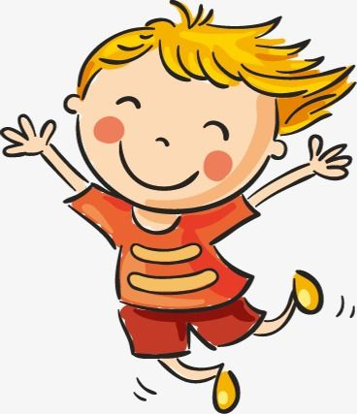
Портрет психологически здорового человека
ГАРМОНИЯ
СПОНТАННЫЙ
ОТКРЫТЫЙ
ТВОРЧЕСКИЙ
ВЕСЕЛЫЙ
ЖИЗНЕРАДОСТНЫЙ
ПОЗНАЮЩИЙ

Slide 4
Уровни психологического здоровья дошкольника
к высокому уровню – креативному – можно отнести детей с устойчивой адаптацией к среде, наличием резерва сил для преодоления стрессовых ситуаций и активным творческим отношением к действительности. Такие дети не требуют психологической помощи.
к среднему уровню – адаптивному – отнесем детей в целом, адаптированных к социуму, однако имеющих некоторую повышенную тревожность.
к низкому уровню – дезадаптивному – отнесем детей, чей стиль поведения характеризуется, прежде всего, стремлением приспособиться к внешним обстоятельствам в ущерб своим желаниям или возможностям, или, наоборот, используя активную наступательную позицию, подчинить окружение своим потребностям. Дети, отнесенные к данному уровню психологического здоровья, требуют индивидуальной психологической помощи.

Slide 5
Что угрожает психологическому здоровью ребенка?
средовые факторы (все, что окружает ребенка).
субъективные (его индивидуальные личностные особенности).

Slide 6

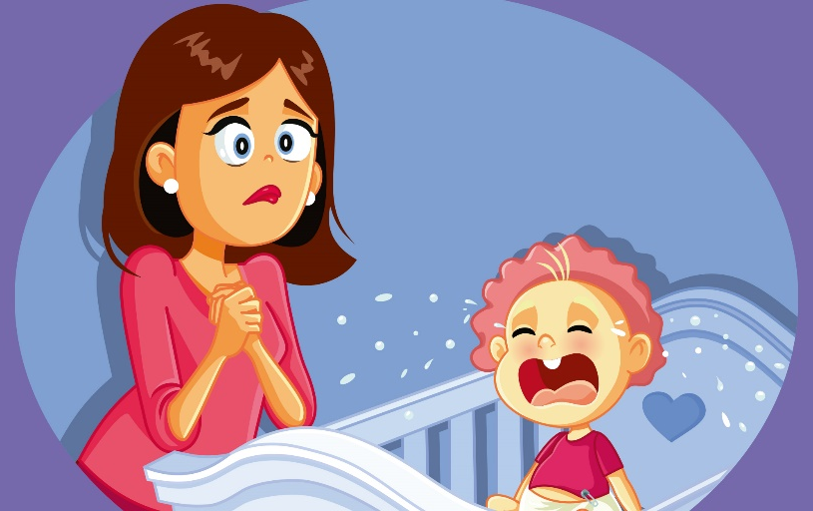
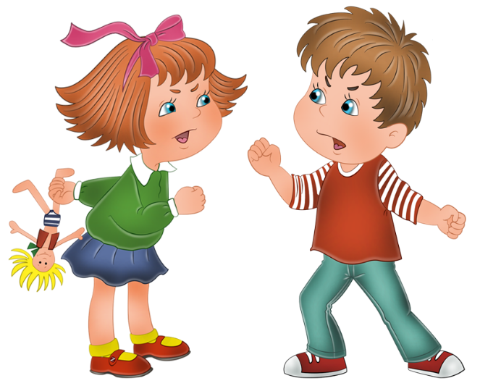
Средовые факторы
Неблагоприятные семейные условия
Неблагоприятные условия, связанные с детским дошкольным учреждением

Slide 7
Основное условие нормального психосоциального развития ребенка
спокойная и доброжелательная обстановка, создаваемая благодаря постоянному присутствию родителей или воспитателей, которые внимательно относятся к эмоциональным потребностям ребенка, беседуют и играют с ним, поддерживают дисциплину, осуществляют необходимое наблюдение за ребенком.

Slide 8
Спасибо за внимание!

